Slide 1
Награжден за мужество
МБУ «ЦБС Верхнеуслонского муниципального района РТ»
Русско-Макуловская библиотека
Герои современной России
Варакин Михаил Николаевич

Slide 2
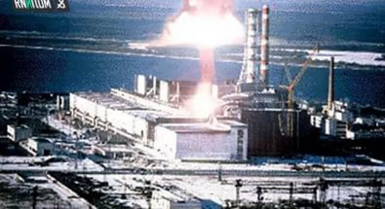
Жизнь многих поколений минувшего столетия нашей страны была ознаменована героическими событиями, всенародными великими стройками… А вот испытание атомной энергией выпало на долю немногих наших граждан.
26 апреля 1986 года в 1:23:47 в ходе проведения проектного испытания турбогенератора № 8 на энергоблоке № 4 произошёл взрыв, который полностью разрушил реактор. Здание энергоблока, кровля машинного зала частично обрушились. В различных помещениях и на крыше возникло более 30 очагов пожара. К 5 часам 26 апреля пожар был ликвидирован

Slide 3
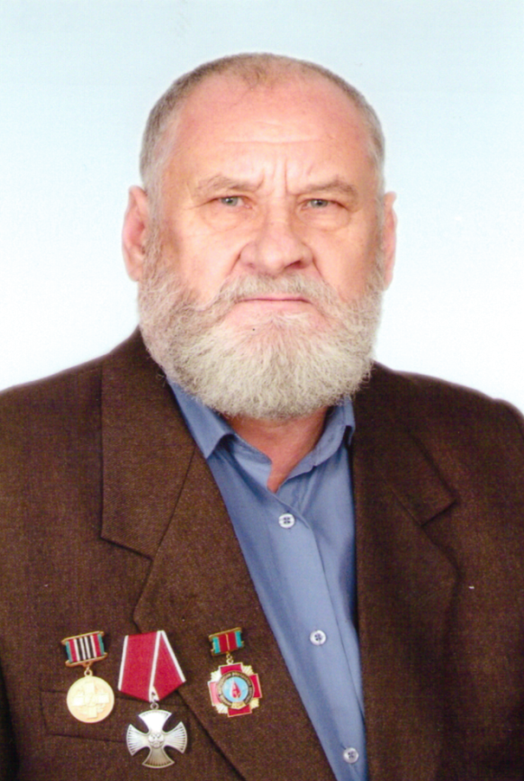
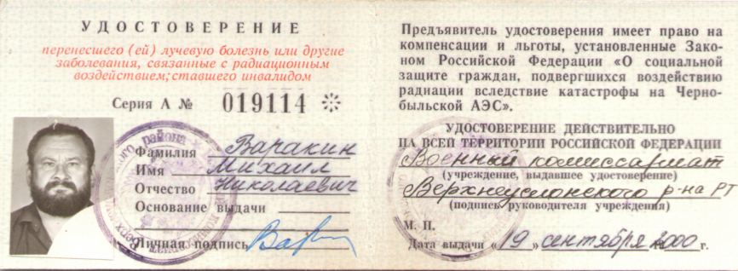
Варакин Михаил Николаевич родился 25 ноября 1948 года в селе Зарубиха Верхнеуслонского района. После армии работал в «Сельхозтехнике» водителем.
7 сентября 1986 г. получил повестку о направлении в военкомат на спецсборы. После подготовки был направлен на Украину, в Чернобыль.
Два с половиной месяца жил и трудился Михаил Николаевич в самом пекле, о чем, красноречивее всяких удостоверений говорит его удостоверение о полученной инвалидности вследствие перенесения лучевой болезни, связанной с радиационным воздействием.

Slide 4
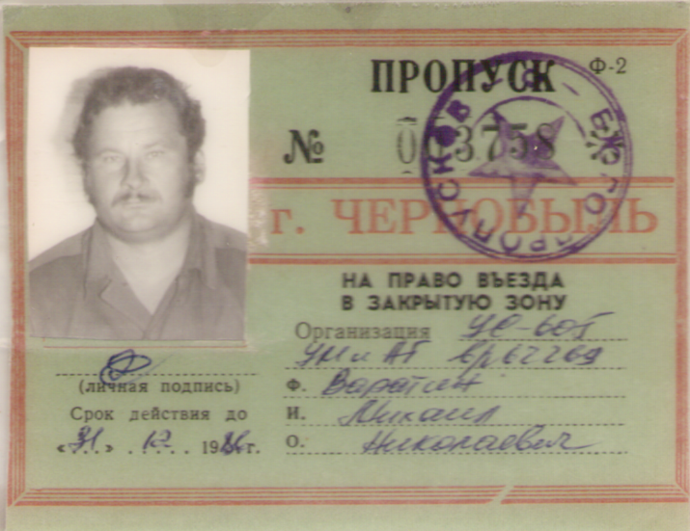
Нехотя рассказывает он сегодня о трагедии, чувствуется, что тяжело даются воспоминания. Разве можно вычеркнуть из памяти пустые деревни, желтые сосновые посадки вокруг АЭС, сослуживцев, которые слепли на ходу, заболевали белокровием…
М.Н. Варакин работал на КрАЗе, возил щебень в Припяти, которым засыпали территорию атомной станции толщиной в метр, а сверху бетонировали. Так же строили «могильники» для техники, поднимали вокруг станции бетонные стены, которые потом еще и накрывали.

Slide 5
- Это был титанический труд, - рассказывает Михаил Николаевич, – молодые были мы тогда, не чувствовали поначалу ничего и не предполагали о последствиях, которые вскоре дали о себе знать.
Каждый день после работы проверяли нас на радиацию – сколько рентгенов «взяли» за день. Проведут аппаратом, а он свистит и зашкаливает. Через каждые три дня одежду и обувь складывали в специальные мешки, которые потом уничтожались.

Slide 6
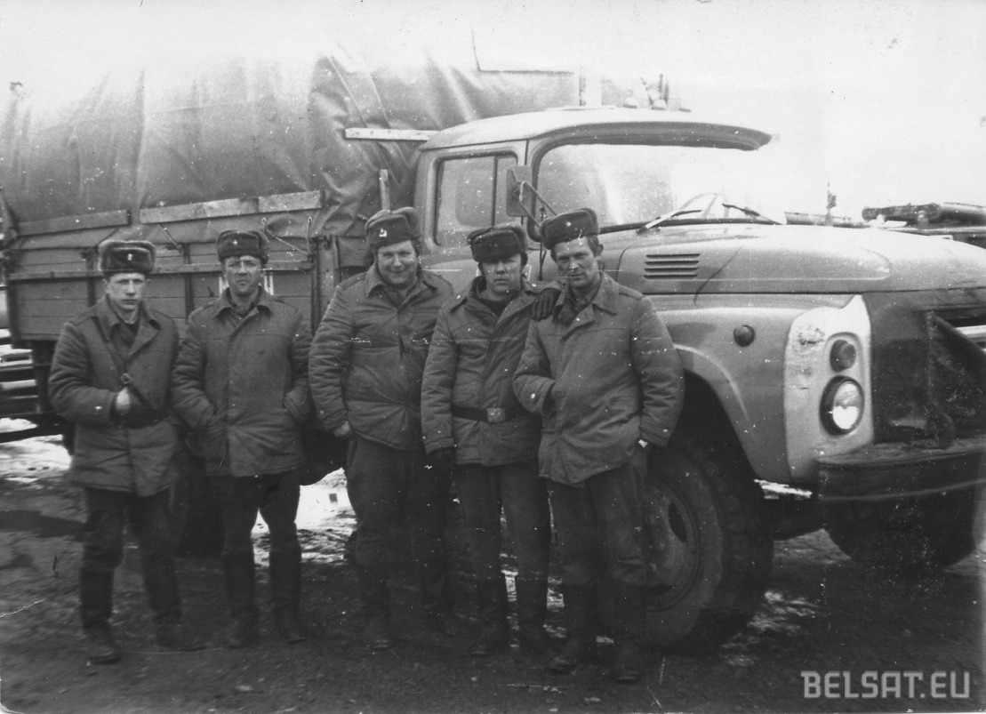
Вместе с ним одновременно работали верхнеуслонцы С.Архиреев и Н.Матвеев. Но они жили за 70 километров от станции. Возили их на работу сначала на одном автобусе, а за 20 км. до станции пересаживали на другой, так называемый «грязный» автобус, который шел уже до АЭС.
Михаил Николаевич дольше всех пробыл на станции, ведь он не только работал, но и жил здесь.

Slide 7
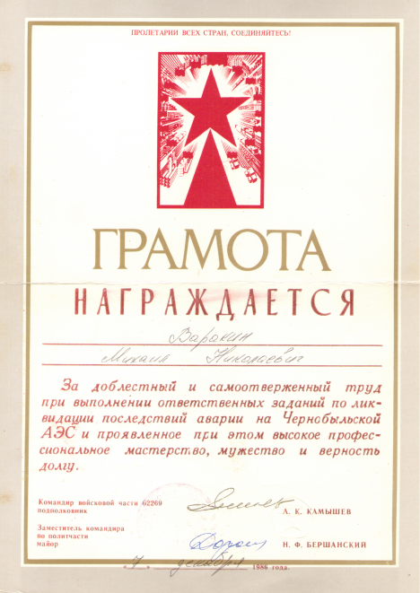

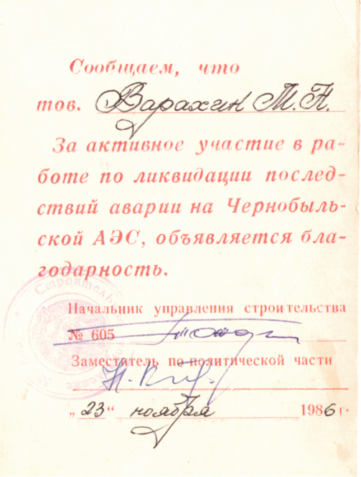
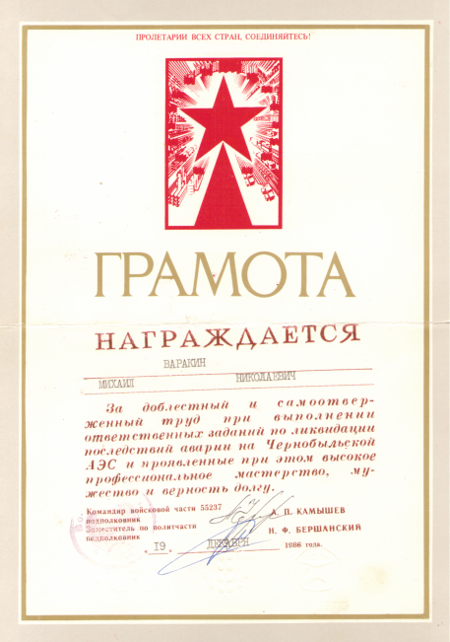
Награды за героический труд
Почетная грамота за доблестный и самоотверженный труд. – 7.12.1986г.
Почетная грамота за доблестный и самоотверженный труд. – 19.12.1986г.
Благодарственное письмо
за активное участие в ликвидации аварии. – 23.11.1986г.

Slide 8
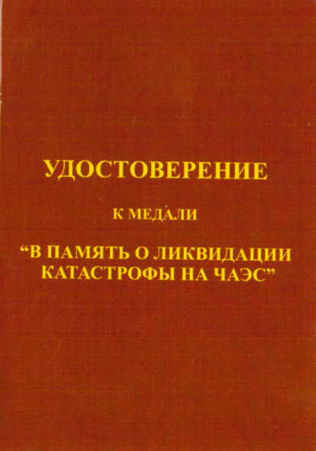
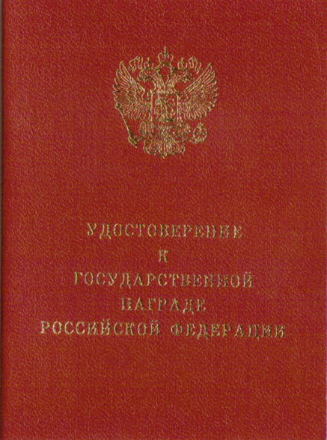
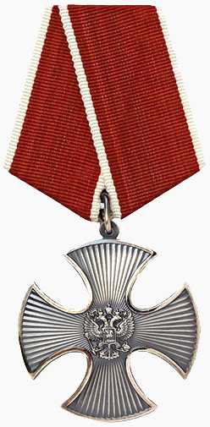
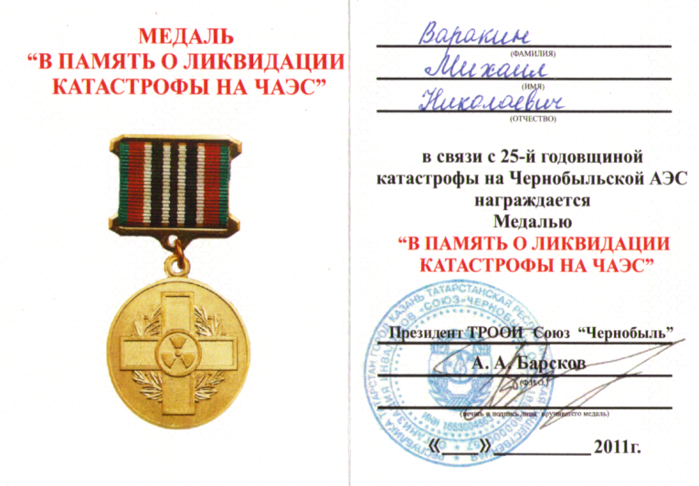
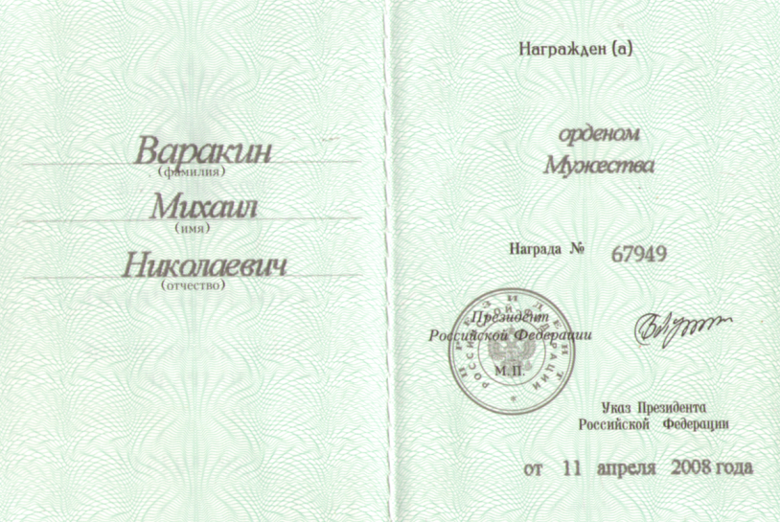

Slide 9
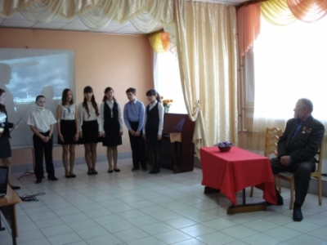
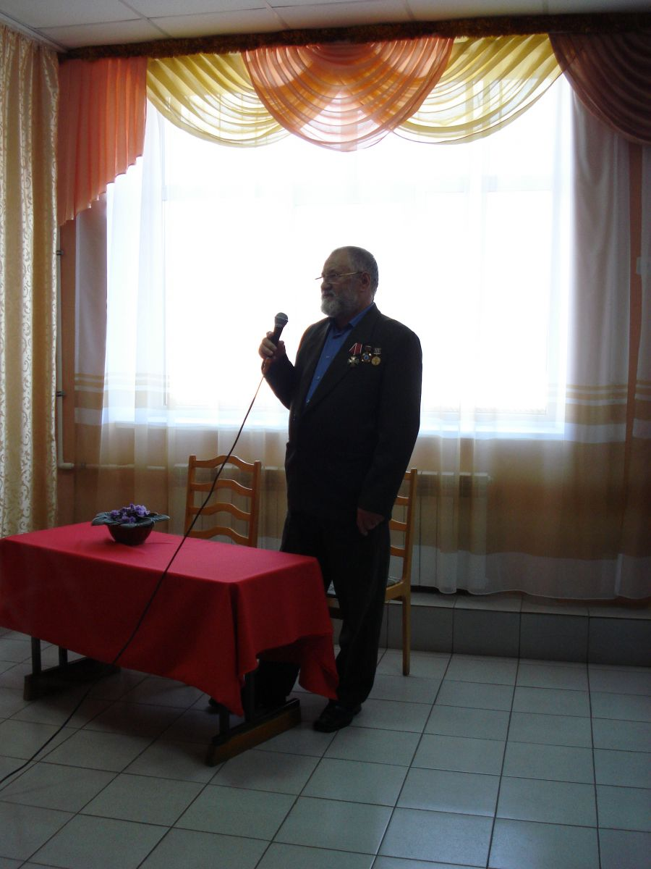
Встреча с учащимися Макуловской школы
Апрель 2016 года.
Михаил Николаевич охотно отзывается на приглашения в Макуловскую школу в Международный день памяти о чернобыльской катастрофе, делится воспоминаниями и желает, чтобы люди больше никогда не встречались с такими трагедиями.

Slide 10
Источники:
- Простатов А.Н. Шагнувшие сквозь атом: о ликвидаторах Чернобыльской АЭС Варакине М.Н и Гильмутдинове А.Г.// Волжская новь. - 2006. – 25 апреля.
- Документы и фотографии из домашнего архива Варакина М.Н.
В презентации использованы материалы
из свободного доступа сети Интернет.
Работу выполнила заведующая Русско-Макуловской библиотекой Першина Надежда Александровна
2021г.

